Slide 1
基于Transformer的文本改写
与PEM改写评价系统

Slide 2
1 | 文本改写概述
目
录
2 | 具体的改写方法和结果
3 | PEM改写评价系统
4 | 后续工作计划

Slide 3
1 | 文本改写概述

Slide 4
目的
数据
模型
在保留原文本语义的前提下，尽可能地改变文本的表达方式
汽车评论数据集
原始大小：1M
5～80 tokens：410k
Transformer
raw：
驾驶 性能 超好 ， 还 真 别说 ， 会 开车 的 ， 开着 瑞虎 7 操控 感觉 肯定 也 不错 ， 外观 造型 漂亮 ， 设计 不会 老土 ， 最后 就是 虽然 加速 动力 欠缺 ， 但是 确实 很 省油
rewrite：
驾驶 感受 不错 ， 真 耐看 ， 平常 开车 上下班 ， 操控 给 人 一种 随心所欲 的 感觉 ， 外观 很漂亮 ， 设计 新颖 ， 加速 表现 ： 动力 虽然 不是 很足 ， 省油

Slide 5
2 |具体的改写方法和结果

Slide 6
A. mask短语
raw：
驾驶 性能 超好 ， 还 真 别说 ， 会 开车 的 ， 开着 瑞虎 7 操控 感觉 肯定 也 不错 ， 外观 造型 漂亮 ， 设计 不会 老土 ， 最后 就是 虽然 加速 动力 欠缺 ， 但是 确实 很 省油
input：
外观 [sep] __瑞虎7__ __最满意__ 驾驶 性能 超好 ， 还 真 别说 ， 会 开车 的 ， 开着 瑞虎 7 操控 感觉 肯定 也 不错 ， <mask> ， 设计 不会 老土 ， 最后 就是 虽然 加速 动力 欠缺 ， 但是 确实 很 省油
label1：
外观 造型 漂亮
label2：
驾驶 性能 超好 ， 还 真 别说 ， 会 开车 的 ， 开着 瑞虎 7 操控 感觉 肯定 也 不错 ， 外观 造型 漂亮 ， 设计 不会 老土 ， 最后 就是 虽然 加速 动力 欠缺 ， 但是 确实 很 省油

Slide 7
关键词提取策略
关键词的提取策略分为以下四个优先级从高到低进行，当高优先级策略的提取数量不足时继续下一个优先级的提取。
计算整个语料库的tfidf值（去除停用词），取前1000作为关键词表，优先提取关键词表的词语；
保留数字和单位；
计算短语中词语的tfidf值，提取高分词语；
选取停用词中tfidf值高的词语。
划分优先级的原因：
短语中各个词语的词频都很小，最常见的情况是每个词语的词频都为1，所以tfidf只和idf值有关，造成一些重要的常见词无法提取出来。
示例：
短语： ‘空间 很大’
idf值： ‘空间’ 2.76 ‘很大’ 4.12

Slide 8
输出示例
raw1：
驾驶 性能 超好 ， 还 真 别说 ， 会 开车 的 ， 开着 瑞虎 7 操控 感觉 肯定 也 不错 ， 外观 造型 漂亮 ， 设计 不会 老土 ， 最后 就是 虽然 加速 动力 欠缺 ， 但是 确实 很 省油
rewrite1：（wmd 10.0）
驾驶 感受 不错 ， 真 耐看 ， 平常 开车 上下班 ， 操控 给 人 一种 随心所欲 的 感觉 ， 外观 很漂亮 ， 设计 新颖 ， 加速 表现 ： 动力 虽然 不是 很足 ， 省油
raw2：
车子 的 性价比 挺不错 的 ， 整体 的 配置 也 是 挺不错 的 ， 该 有 的 都 有 了 ， 价格 也 挺 合适 的 ， 很 划算
rewrite2：（wmd 3.34）
车子 的 性价比 不错 ， 整体 配置 挺 好 的 ， 该 有 的 都 有 了 ， 价格 也 是 比较 合适 的 ， 划算 的

Slide 9
B. mask非关键词
raw：
驾驶 性能 超好 ， 还 真 别说 ， 会 开车 的 ， 开着 瑞虎 7 操控 感觉 肯定 也 不错 ， 外观 造型 漂亮 ， 设计 不会 老土 ， 最后 就是 虽然 加速 动力 欠缺 ， 但是 确实 很 省油
input（mask 50%）：
__瑞虎7__ __最满意__ 驾驶 性能 超好 ， <mask> 真 <mask> ， <mask> 开车 <mask> ， 开着 瑞虎 <mask> 操控 感觉 肯定 <mask> <mask> ， 外观 造型 漂亮 ， 设计 <mask> 老土 ， <mask> <mask> <mask> 加速 动力 欠缺 ， <mask> 确实 <mask> 省油
input （mask 70%）：
__瑞虎7__ __最满意__ <mask> <mask> 超好 ， <mask> <mask> <mask> ， <mask> <mask> <mask> ， <mask> 瑞虎 <mask> 操控 感觉 <mask> <mask> <mask> ， 外观 <mask> <mask> ， 设计 <mask> 老土 ， <mask> <mask> <mask> 加速 动力 欠缺 ， <mask> <mask> <mask> <mask>
label：
驾驶 性能 超好 ， 还 真 别说 ， 会 开车 的 ， 开着 瑞虎 7 操控 感觉 肯定 也 不错 ， 外观 造型 漂亮 ， 设计 不会 老土 ， 最后 就是 虽然 加速 动力 欠缺 ， 但是 确实 很 省油

Slide 10
C. 合并连续的<mask>符号
raw：
驾驶 性能 超好 ， 还 真 别说 ， 会 开车 的 ， 开着 瑞虎 7 操控 感觉 肯定 也 不错 ， 外观 造型 漂亮 ， 设计 不会 老土 ， 最后 就是 虽然 加速 动力 欠缺 ， 但是 确实 很 省油
input （mask 70%）：
__瑞虎7__ __最满意__ <mask> 超好 ， <mask> 瑞虎 <mask> 操控 感觉 <mask> 外观 <mask> 设计 <mask> 老土 ， <mask> 加速 动力 欠缺 ， <mask>
label：
驾驶 性能 超好 ， 还 真 别说 ， 会 开车 的 ， 开着 瑞虎 7 操控 感觉 肯定 也 不错 ， 外观 造型 漂亮 ， 设计 不会 老土 ， 最后 就是 虽然 加速 动力 欠缺 ， 但是 确实 很 省油

Slide 11
输出比较
raw：
驾驶 性能 超好 ， 还 真 别说 ， 会 开车 的 ， 开着 瑞虎 7 操控 感觉 肯定 也 不错 ， 外观 造型 漂亮 ， 设计 不会 老土 ， 最后 就是 虽然 加速 动力 欠缺 ， 但是 确实 很 省油
mask短语：（wmd 10.0）
驾驶 感受 不错 ， 真 耐看 ， 平常 开车 上下班 ， 操控 给 人 一种 随心所欲 的 感觉 ， 外观 很漂亮 ， 设计 新颖 ， 加速 表现 ： 动力 虽然 不是 很足 ， 省油
mask非关键词（50%）：（wmd 4.86）
驾驶 性能 超好 ， 说 真 好 ， 我 开车 一般 ， 开着 瑞虎 7 操控 感觉 肯定 没 问题 ， 外观 造型 漂亮 ， 设计 不 老土 ， 还有 一个 就是 加速 动力 欠缺 ， 另外 确实 比较 省油
mask非关键词（70%）：（wmd 8.90）
首先 驾驶 超好 ， 这么 说 吧 ， 我 想 说 ， 就是 瑞虎 7 操控 感觉 没 的 说 ， 外观 也 不错 ， 设计 不 老土 ， 在 一个 就是 加速 动力 欠缺 ， 其他 都 很 好
合并<mask>：（wmd 9.77）
操控 超好 ， 方向 精准 ， 指 哪 打 哪 ， 而且 瑞虎 7 的 操控 感觉 也 很 不错 ， 外观 时尚 ， 设计 不 老土 ， 唯一 不足 的 就是 急 加速 动力 欠缺 ， 不过 可以 接受

Slide 12
输出比较
 | wmd平均值
mask短语 | 7.29
mask非关键词（50%） | 3.89
mask非关键词（70%） | 4.40
合并<mask> | 7.92
规律总结：
输入信息越多，模型越稳定，但改写幅度也越小；
输入信息越少，模型自由度越高，能生成较大的改动，但语义被篡改或遗失的概率也越高。

Slide 13
有待改进
改写幅度小：
raw：
方向盘 有 虚位 ， 但是 很小 ， 没什么 影响 ， 过 弯道 很 舒服 ， 速度 稍快 也 不会 有 很大 的 偏移 感觉
rewrite：
方向盘 有 虚位 ， 但 很小 ， 没什么 影响 ， 过 弯道 很 舒服 ， 速度 稍快 也 不会 有 很大 的 偏移 感觉
情感误判： raw： 悬架 偏硬 ， 平 路上 很 舒坦 ， 但是 真要 开着 去 越野 基本 不 可能 ， 能 抖动 的 你 怀疑 人生 ， 这车 就 具备 一些 应对 路面 的 条件 ， 座椅 软 硬度 我 还 能 接受 rewrite： 悬架 偏硬 ， 平 路上 很 舒坦 ， 开着 即使 是 越野 ， 也 不会 有 抖动 的 怀疑 人生 ， 这车 就 具备 一些 应对 路面 的 条件 ， 座椅 软 硬度 还 可以 接受

Slide 14
有待改进
语义改变：
raw：
大气 的 前 脸 ， 北斗七星 阵式 的 日间 行 车灯 ， 最为 两眼 ， 还有 后面 条形 的 刹车灯 ， 晚上 的 时候 很 安全
rewrite：
外观设计 大气 ， 日间 行 车灯 ， 多 看 两眼 ， 有 的 比较 条形 ， 晚上 也 都 比较 小 的
语句不通顺： raw： 这个 值得 吹 的 ， 学点 5008 的 风格 会 更好 吧 ， 差点 提 5008 的 ， 后来 家里 用钱 ， 就 v5 了rewrite： 不是 吹 的 ， 比 我 之前 的 风格 更好 ， 毕竟 才 提 的 ， 因为 家里 有个 小宝宝 ， v5 的 长度

Slide 15
3 |PEM改写评价系统

Slide 16
PEM（Paraphrase Evaluation Metric）原理
文本改写评价的难点：
如何评价语义保留
PEM的三个组件：
充分性： 衡量改写对原句语义的保留程度 实现：bag of pivot language N-grams (BPNG) F1值
通顺度： 改写本身的通顺程度 实现：语言模型
差异性： 改写与原句在语法和词汇上的差异程度 实现：N-grams F1值

Slide 17

bag of pivot language N-grams (BPNG)
1
中英平行语料
2
词语对齐（Berkeley aligner ）
3
中英短语对照表
4
BPNG

Slide 18
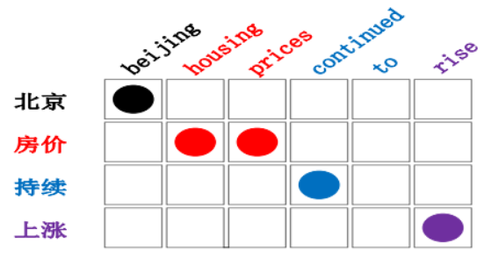
词语对齐
北京 房价 持续 上涨
Berkeley aligner
0-0 1-1 1-2 2-3 3-5
beijing housing prices
continued to raise

Slide 19
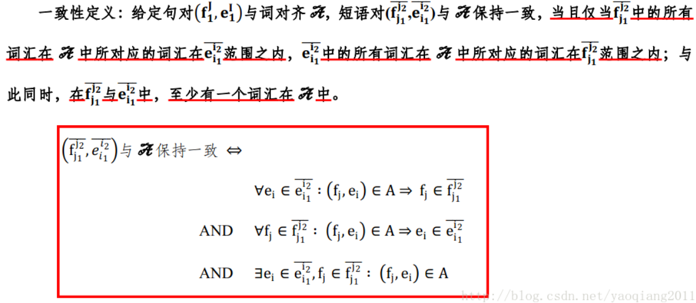
中英短语对照表
短语提取：提取与词对齐保持一致的短语对

Slide 20
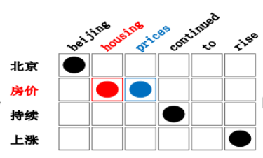
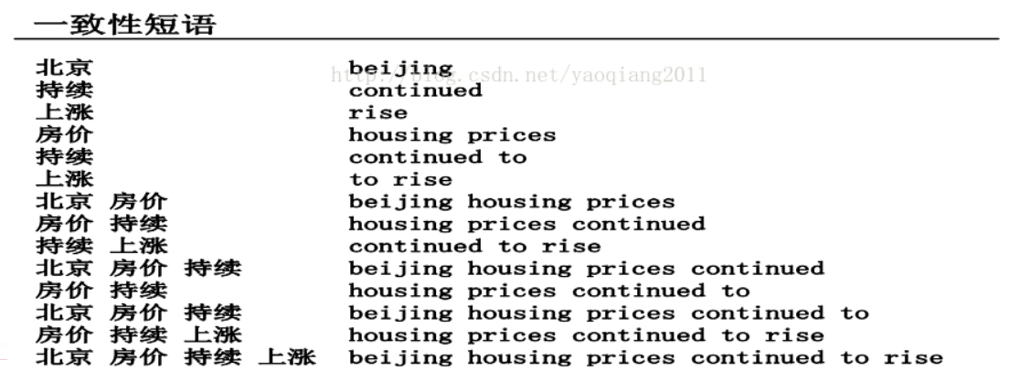
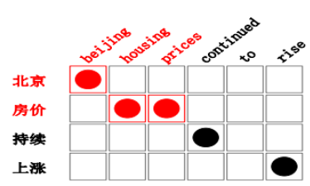
中英短语对照表
示例：

Slide 21
中英短语对照表
最终结果： {
‘中文短语1’：{
‘英文短语1’：频次1，
‘英文短语2’：频次2， ……
‘英文短语n’：频次n，
}，
……
}
示例： {
‘这辆 车’：{
'the': 15,
'the bike': 7,
'this van': 9,
'that car': 14,
'this truck': 11,
'this cab': 7,
'the van': 7,
'vehicle': 7,
'this': 44,
'car': 61,
'the car': 159,
'this car': 211,
'the vehicle': 18,
'this vehicle': 14,
'this one': 8
}，
……
}

Slide 22
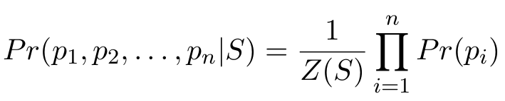
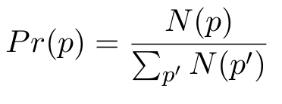
BPNG
这辆 车 真棒
segment to phrases
‘这辆 车’ ‘真棒’
中英对照表
confusion network
BPNG
'这辆 车'
'真棒'
unigram: this(0.356), car(0.356+0.268), great(0.35),……
bigram： this car(0.356), the car(0.268),
car great(0.356 * 0.35+0.268*0.35),
car good (0.356 * 0.235+0.268*0.35),
……
trigram: this car great (0.356 * 0.35)
'this car': 0.356
'great': 0.350
'the car': 0.268
'good': 0.235
...
...
'the bike':0.011
'perfect': 0.013

Slide 23
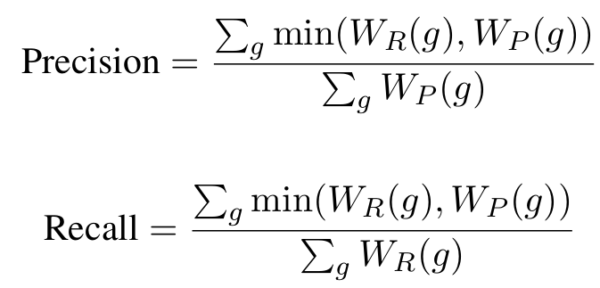
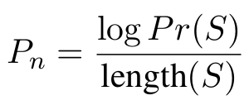
PEM
raw-BPNG
adequacy(F1)
paraphrase-BPNG
这辆 车 真棒
raw-ngrams
dissimilarity(F1)
paraphrase-ngrams
svm regression
这辆 车 不错
language model
fluency
PEM

Slide 24
SVM训练
训练数据集：
300条汽车评论，每条评论有3个改写模型生成的改写结果，3个人造改写，人造改写有预先定义打分，
共1800条改写句对，1500条作为训练集，300条作为测试集
model1：这辆 车 不错
model2：这车 好 得 没话说
model3：这辆 车 不行
这辆 车 真棒
外观 我 比较 满意
油耗 空间 没有 是
（adequacy1，fluency1，dissimilarity1） ：4
（adequacy2，fluency2，dissimilarity2） ：5
（adequacy3，fluency3，dissimilarity3） ：1
（5，5，1） ：2
（1，5，5） ：1
（1，1，5） ：1
这辆 车 真棒

Slide 25
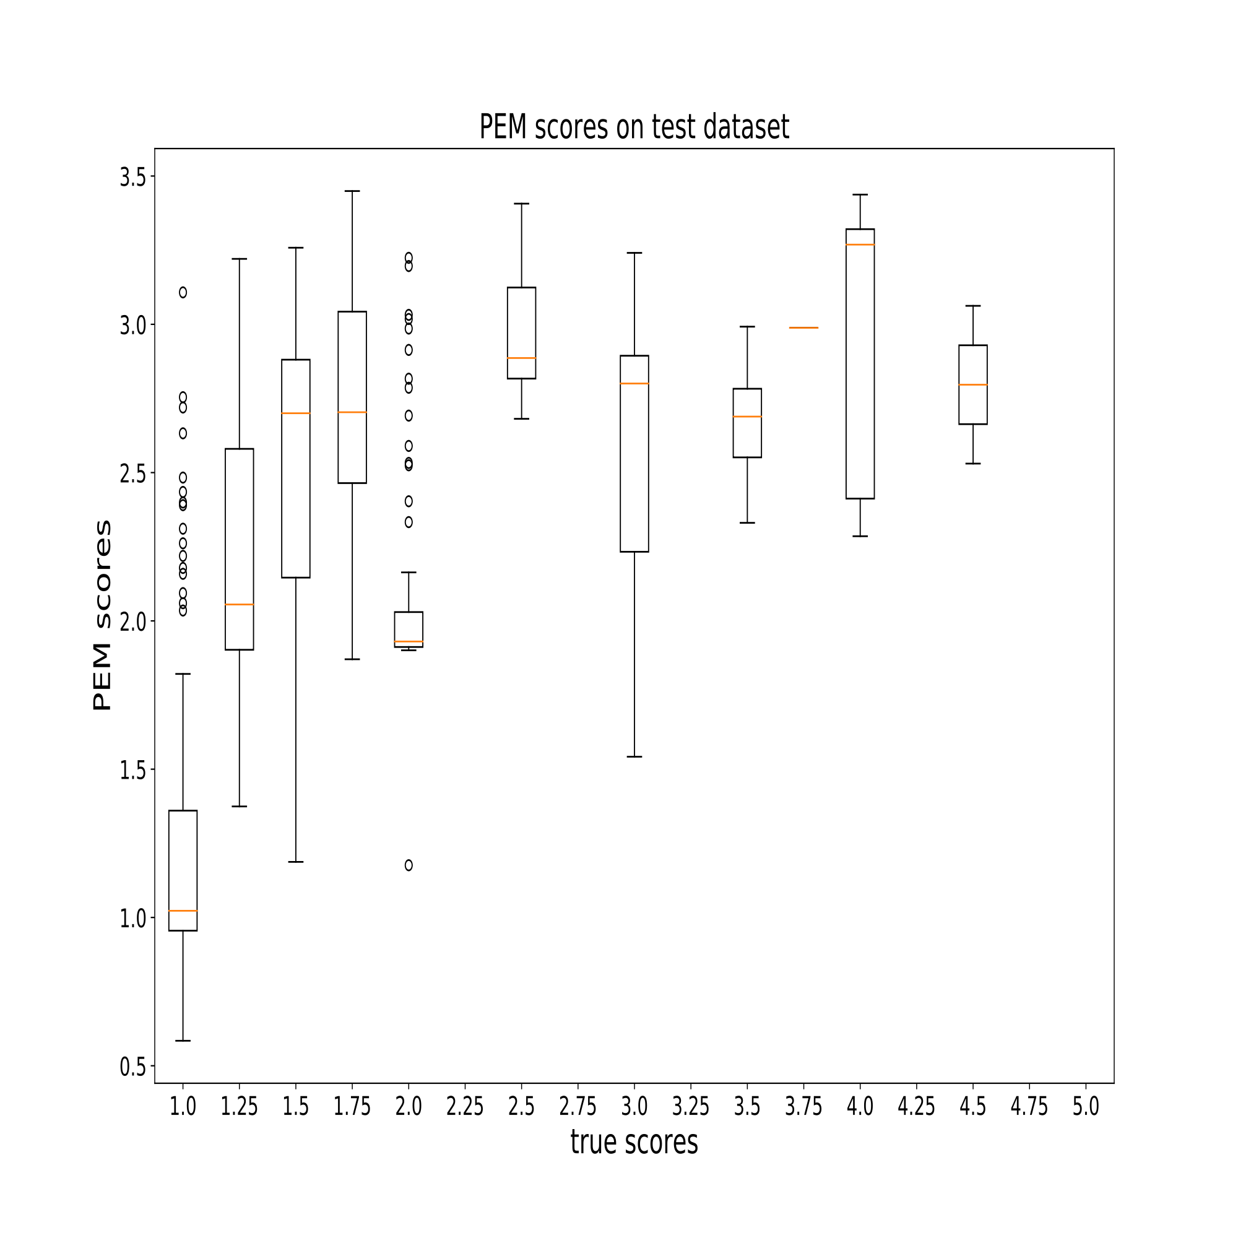
最终效果
std：0.772
CV：0.41

Slide 26
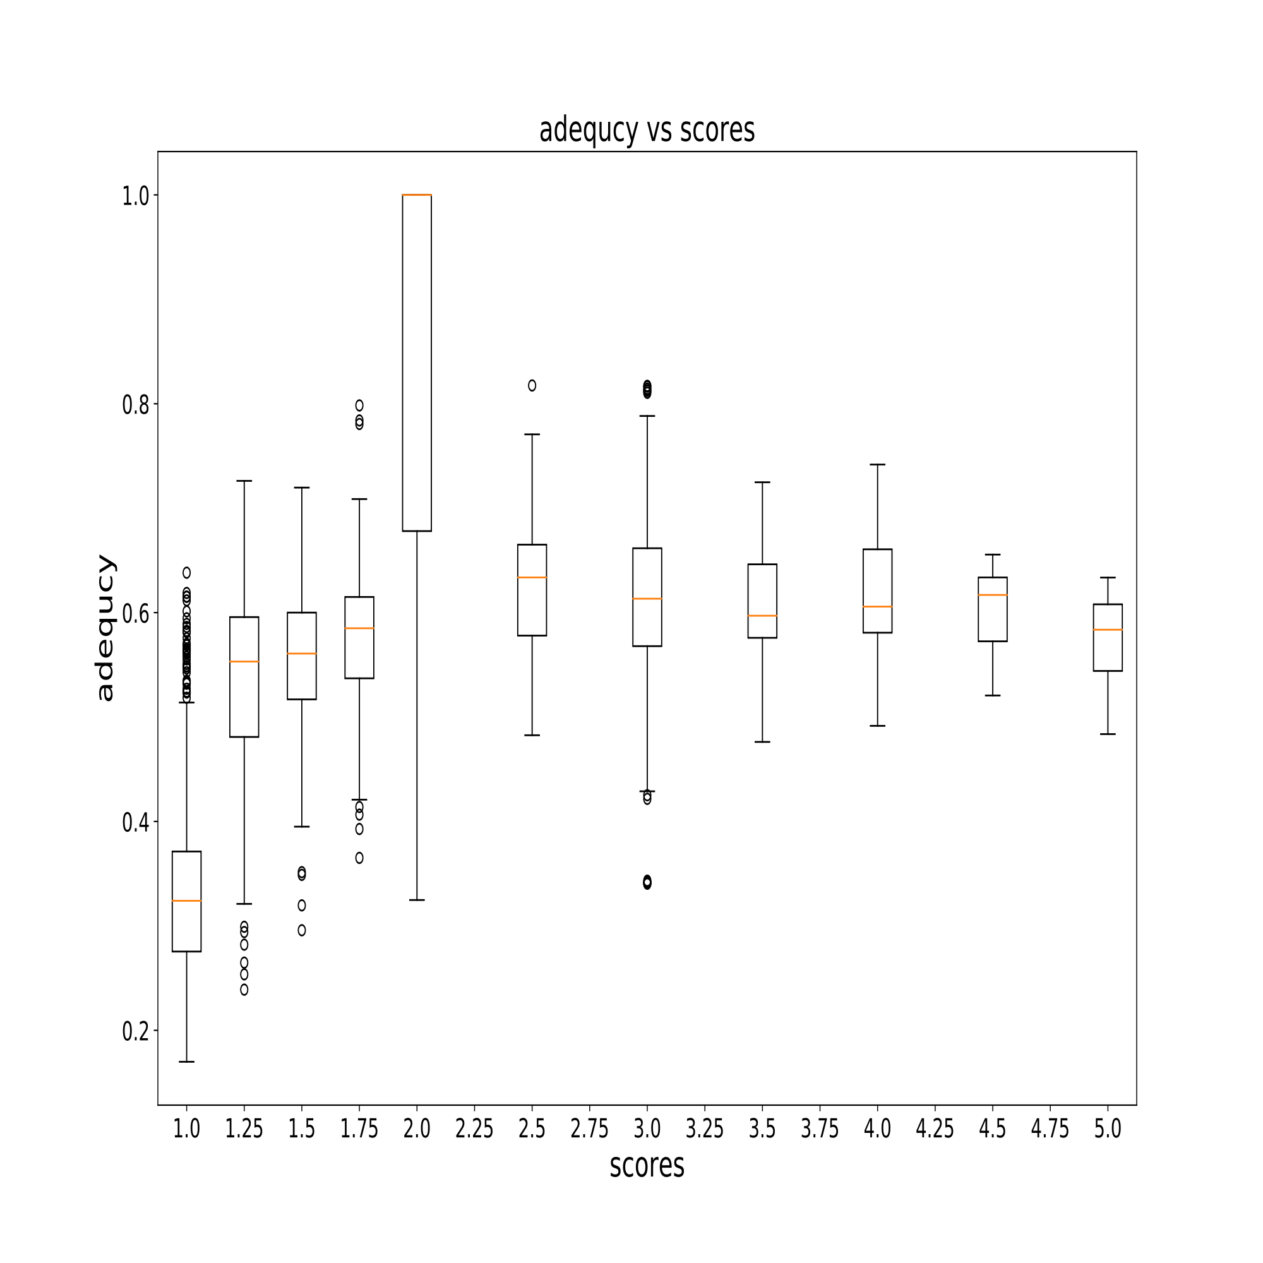
原因分析
充分性评价失败，
未能有效区分低分
改写和高分改写

Slide 27
原因分析
充分性评价失败原因：
平行预料库对汽车领域词语覆盖率不高： 数据集词语总数4648，oov数量：816
oov示例：
车型：威驰，朗动，荣威，广汽传祺
汽车领域常见词：急刹，胎噪，低配，四挡，换挡，
推背感，裸车，噪音控制，空间布局， 同价位，高颜值
平行语料翻译质量和词语对齐的准确度

Slide 28
原因分析
bpng本身缺陷，基于ngrams并不能准确衡量语义 raw： 悬架 偏硬 ， 平 路上 很 舒坦 ， 但是 真要 开着 去 越野 基本 不 可能 ， 能 抖动 的 你 怀疑 人生 ， 这车 就 具备 一些 应对 路面 的 条件 ， 座椅 软 硬度 我 还 能 接受 rewrite1：(adequacy:0.779, score:2.04) 悬架 偏硬 ， 平 路上 很 舒坦 ， 开着 即使 是 越野 ， 也 不会 有 抖动 的 怀疑 人生 ， 这车 就 具备 一些 应对 路面 的 条件 ， 座椅 软 硬度 还 可以 接受 rewrite2： (adequacy:0.554, score:1.85) 悬架 偏硬 ， 平 路上 很 舒坦 ， 越野 就 别想 了， 你会 抖 到 怀疑 人生， 这车 就 具备 一些 应对 路面 的 条件 ， 座椅 软 硬度 还 可以 接受

Slide 29
4 |后续工作计划

Slide 30
后续工作
评论改写：
添加新的数据集
Transformer-big和bert
调研新的改写方式
评价系统
查找汽车领域平行语料
调研新的语义衡量标准

Slide 31
参考文献
《PEM: A Paraphrase Evaluation Metric Exploiting Parallel Texts》
https://blog.csdn.net/han_xiaoyang/article/details/10298821

Slide 32
谢
谢
大
家

